Slide 1
ИСПОЛЬЗОВАНИЕ ВОЗДУШНОГО ПРОСТРАНСТВА РФ И ПРАВИЛА ПОДАЧИ ПЛАНА ПОЛЕТА ВОЗДУШНОГО СУДНА
Автор:Еремеева Ирина Валерьевна
2018 год

Slide 2
Нормативные документы.
1. ФЕДЕРАЛЬНЫЕ ПРАВИЛА ИСПОЛЬЗОВАНИЯ ВОЗДУШНОГО ПРОСТРАНСТВА РОССИЙСКОЙ ФЕДЕРАЦИИ (Утверждены Постановлением Правительства Российской Федерации от 11 марта 2010 г. N 138)
2. ТАБЕЛЬ СООБЩЕНИЙ О ДВИЖЕНИИ ВОЗДУШНЫХ СУДОВ В РОССИЙСКОЙ ФЕДЕРАЦИИ
(Утвержден приказом Минтранса России от 24 января 2013 г. N 13)

Slide 3
Классификация воздушного пространства
класс A - разрешаются полеты, выполняемые только по правилам полетов по приборам. Наличие постоянной двухсторонней радиосвязи с органом обслуживания воздушного движения (управления полетами) обязательно. Все полеты над территорией Российской Федерации выполняются при наличии разрешения на использование воздушного пространства

Slide 4
класс C - разрешаются полеты, выполняемые по правилам полетов по приборам и правилам визуальных полетов. Наличие постоянной двухсторонней радиосвязи с органом обслуживания воздушного движения (управления полетами) обязательно. Все полеты над территорией Российской Федерации выполняются при наличии разрешения на использование воздушного пространства

Slide 5
класс G - разрешаются полеты, выполняемые по правилам полетов по приборам и правилам визуальных полетов. При полетах воздушных судов по правилам визуальных полетов наличие постоянной двухсторонней радиосвязи с органом обслуживания воздушного движения (управления полетами) не требуется. При выполнении всех полетов воздушных судов наличие разрешения на использование воздушного пространства не требуется.

Slide 6
Представленный план полета воздушного судна, и правила передачи указанного сообщения
План полета воздушного судна представляется для получения разрешения на использование воздушного пространства классов A и C, а также в целях уведомления органов обслуживания воздушного движения (управления полетами) при использовании воздушного пространства класса G.

Slide 7
Способы подачи плана
План полета воздушного судна представляется в одной из следующих форм:
а) сообщение экипажа с борта воздушного судна, содержащее информацию о представленном плане или изменениях в текущий план;
б) сообщение по авиационной наземной сети передачи данных и телеграфных сообщений, содержащее информацию о представленном плане или повторяющемся плане;
в) сообщение с использованием телефонной сети связи общего пользования или сети Интернет, содержащее информацию о представленном плане или повторяющемся плане;
г) сообщение на бумажном носителе, включая факсимильное сообщение, содержащее информацию о представленном плане или повторяющемся плане.

Slide 8
Основные правила
Формат стандартных сообщений определяется установленными полями, в которые вносятся соответствующие взаимосвязанные элементы данных относительно полета воздушного судна.
При составлении стандартных сообщений используются буквы латинского алфавита. Буквы русского алфавита могут применяться только в отношении информации, не подлежащей автоматизированной обработке.
Бланк заполняется печатными буквами. При заполнении бланков перенос текста на другую строку допускается только целыми группами (словами) без их разрывов.
В стандартных сообщениях указывается всемирное скоординированное время (UTC)

Slide 9
Сообщение о представленном плане полета воздушного судна передается не более чем за 5 суток и не менее чем за 1 час до расчетного времени отправления.

Slide 10
Поля
Поле 3 - ТИП СООБЩЕНИЯ
Поле 7 - ОПОЗНАВАТЕЛЬНЫЙ ИНДЕКС ВОЗДУШНОГО СУДНА
Поле 8 - ПРАВИЛА ПОЛЕТОВ И ТИП ПОЛЕТА
Поле 9 - КОЛИЧЕСТВО, ТИП ВОЗДУШНЫХ СУДОВ, КАТЕГОРИЯ ТУРБУЛЕНТНОСТИ СЛЕДА
Поле 10 - ОБОРУДОВАНИЕ И ВОЗМОЖНОСТИ
Поле 13 - АЭРОДРОМ И ВРЕМЯ ВЫЛЕТА
Поле 15 - МАРШРУТ
Поле 16 - АЭРОДРОМ НАЗНАЧЕНИЯ И ОБЩЕЕ РАСЧЕТНОЕ ИСТЕКШЕЕ ВРЕМЯ, ЗАПАСНОЙ(ЫЕ) АЭРОДРОМ(Ы) ПУНКТА НАЗНАЧЕНИЯ
Поле 18 - ПРОЧАЯ ИНФОРМАЦИЯ
Поле 19 - ДОПОЛНИТЕЛЬНАЯ ИНФОРМАЦИЯ

Slide 11
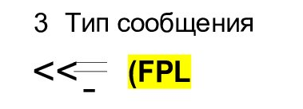
ПОЛЕ 3
В поле 3 (Тип сообщения) указывается тип сообщения (три знакоместа) после открытия круглой скобки без пробела.
Для представленного плана полета воздушного судна используется индекс - FPL.

Slide 12
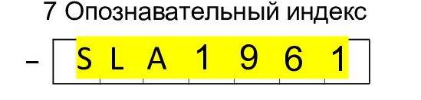
ПОЛЕ 7
В поле 7 (Опознавательный индекс воздушного судна) задействуется не более семи буквенно-цифровых знакомест и указывается:
для сверхлегких воздушных судов авиации общего назначения, в отношении которых государственная регистрация не предусматривается, - радиотелефонный позывной командира воздушного судна, состоящий не более чем из семи буквенно-цифровых знаков.

Slide 13
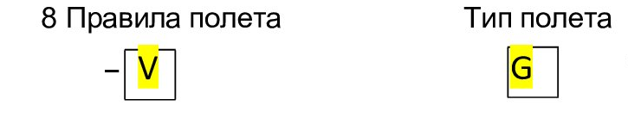
ПОЛЕ 8
В поле 8 (Правила полетов и тип полета) задействуется не более двух буквенных знакомест.
V - если планируется, что весь полет будет выполняться по правилам визуальных полетов (далее - ПВП);
G - для полетов гражданской авиации общего назначения;

Slide 14
ПОЛЕ 9
В поле 9 (Количество, тип воздушных судов, категория турбулентного следа) задействуется не более восьми буквенно-цифровых знакомест.
Если отсутствует условное обозначение типа воздушного судна или планируется групповой полет разнотипных воздушных судов, то в поле 9 проставляется -ZZZZ, а в поле 18 после сокращения TYP/ записываются наименование типа воздушного судна или количество и типы воздушных судов.

Slide 15
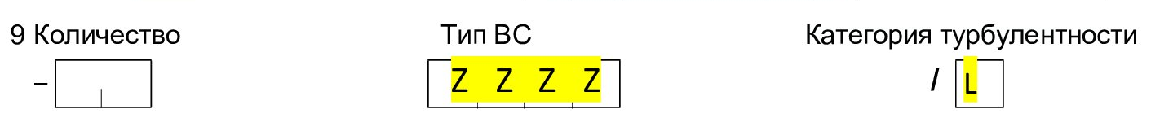
После обозначения типа воздушного судна, в случае если его полет планируется по маршруту ОВД и (или) взлет (посадку) на гражданском аэродроме, через косую черту указывается одна из следующих букв, обозначающих категорию турбулентного следа воздушного судна.

Slide 16
ПОЛЕ 10
В поле 10 (Оборудование и возможности) указывается:
наличие соответствующего исправного оборудования на борту воздушного судна;
оборудование и возможности, соответствующие квалификации летного состава.
Для обозначения наличия на борту средств радиосвязи, навигационных средств, средств захода на посадку и возможности такого оборудования необходимо указать одну из следующих букв:
N - в случае отсутствия бортовых средств связи, навигационных средств и средств захода на посадку для полета по маршруту, либо это оборудование не работает;
S - если имеются стандартные бортовые средства связи, навигационные средства или средства захода на посадку для данного маршрута полета, а также они находятся в исправном состоянии.

Slide 17
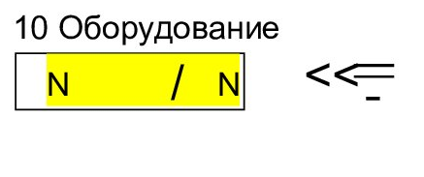
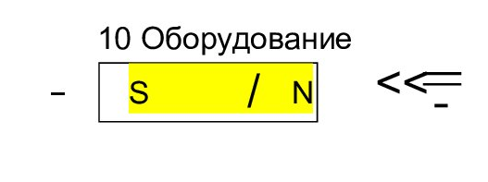
Для обозначения оборудования наблюдения и возможности воздушного судна следует указать:
N - в случае отсутствия или неисправности бортового оборудования наблюдения для данного маршрута полета.

Slide 18
ПОЛЕ 13
В поле 13 (аэродром и время вылета) указывается четырехбуквенное обозначение аэродрома вылета или посадочной площадки вылета (четырехбуквенный индекс ИКАО)- и затем без пробела расчетное время вылета в часах и минутах (четырьмя цифрами), при этом задействуется не более восьми буквенно-цифровых знакомест.
Если аэродром (посадочная площадка) не имеет четырехбуквенного обозначения, то в поле 13 указываются ZZZZ

Slide 19
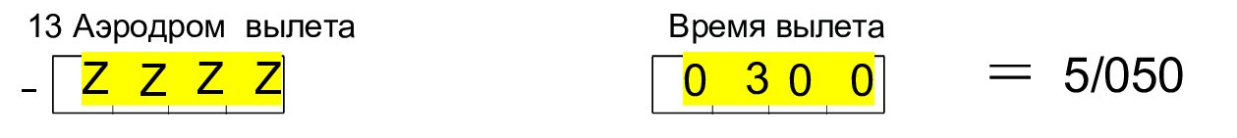
При планировании полета группы воздушных судов, который будет выполняться без использования маршрутов ОВД, дополнительно через пробел указывается дистанция в минутах и диапазон занимаемых высот в метрах. Данные разделяются косой чертой и записываются одной группой без пробелов.

Slide 20
ПОЛЕ 15
Поле 15 (Маршрут по) содержит информацию, указанную в следующей последовательности:
о крейсерской скорости полета воздушного судна (максимум пять знаков);
о крейсерском эшелоне (максимум пять знаков);
о маршруте полета, включая информацию об изменении скорости полета, эшелона и/или правил полета.

Slide 21
Для полетов сверхлегких пилотируемых гражданских воздушных судов с массой конструкции 115 килограммов и менее - указываются ZZZZ.
Высота полета обозначается буквой M, за которой без пробелов записывается значение высоты полета в десятках метров, определяемой по минимальному атмосферному давлению, приведенному к уровню моря, при этом необходимое количество цифр дополняется с помощью нулей (пример: M0040 - высота 400 м);
!!! В место высоты полета, при его выполнении по ПВП в воздушном пространстве класса G, указывается VFR.
Вслед за обозначением крейсерской скорости и запрашиваемого эшелона (высоты) полета воздушного судна через пробелы последовательно указываются элементы маршрута полета воздушного судна, включая информацию об изменении скорости полета, эшелона и/или правил полета.

Slide 22
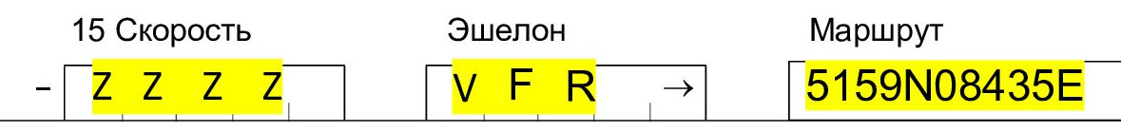
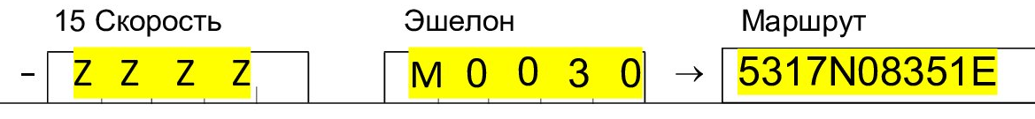
Информация об основных точках обозначается:
географическими координатами в градусах и минутах (используется до 11 знаков): четыре цифры - широта места в градусах и минутах с указанием буквы N (северная) или S (южная) и пять цифр - долгота места в градусах и минутах с указанием буквы E (восточная) или W (западная), при этом необходимое число цифр дополняется с помощью нулей и запись производится одной группой без пробелов (пример: - 5402N04812E)

Slide 23
ПОЛЕ 16
В поле 16 указывается четырехбуквенный индекс аэродрома назначения (ИКАО "Индексы местоположения«)
Если аэродром (посадочная площадка) не имеет четырехбуквенного обозначения (индекса), то в поле 16 указывается ZZZZ.
Далее без пробела указывается общее расчетное истекшее время до прибытия на аэродром назначения четырьмя цифрами без пробела, где первые две цифры обозначают часы, вторые - минуты.

Slide 24
ПОЛЕ 18
В поле 18 "Прочая информация" указывается дополнительная информация о полете, экипаже и воздушном судне, которая записывается после соответствующих буквенных признаков, отделенных косой чертой.
DEP/ - название и местоположение аэродрома вылета, если в поле 13 вставлено ZZZZ
Для аэродромов и посадочных площадок, не перечисленных в соответствующем сборнике аэронавигационной информации, указать их местоположение следующим образом:
четыре цифры, обозначающие широту в градусах и десятках и единицах минут с последующей буквой N (север) или S (юг), сопровождаемые пятью цифрами, указывающими долготу в градусах и десятках и единицах минут, за которыми следует буква E (восток) или W (запад). (например: 4620N07805W)

Slide 25

DEST/ - название и местоположение аэродрома назначения, если в поле 16 вставлено ZZZZ
EET/ - основные точки или четырехбуквенные обозначения (индексы) районов Единой системы и нарастающее расчетное истекшее время с момента взлета до таких точек или границ районов ответственности.
TYP/ - тип(ы) воздушного(ых) судна(судов), перед которым при необходимости без интервала указывается количество воздушных судов, и через интервал - если в поле 9 вставлено ZZZZ

Slide 26


DOF/ - дата вылета воздушного судна в формате из шести цифр (YYMMDD, где YY - год, MM - месяц и DD - день).
STS/ - признак, обозначающий причину особого отношения со стороны органов обслуживания воздушного движения (управления полетами), после которого в соответствующих случаях указываются буквенные сочетания
23 - если воздушное судно выполняет полет в воздушном пространстве класса G - при использовании воздушного пространства только в пределах Российской Федерации российскими пользователями

Slide 27
OPR/ - индекс ИКАО или название эксплуатанта, если они отличаются от опознавательного индекса воздушного судна в поле 7.
RMK/ - любые другие замечания произвольным текстом с применением букв русского или латинского алфавита, в зависимости от того на каком составлен план, а также в обязательном порядке:
информация о фамилии и минимуме погоды (дневной и ночной) командира воздушного судна (минимум погоды, установленный для группы воздушных судов) государственной авиации, если он выполняется в пределах воздушного пространства Российской Федерации, при этом указывается высота нижней границы облачности в метрах (две или три цифры) и горизонтальная видимость в километрах (десятичная дробь, целая часть от дробной отделяется запятой)

Slide 28
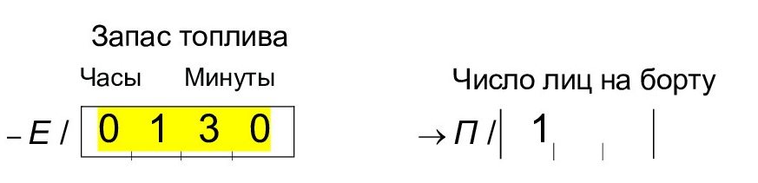
ПОЛЕ 19
. В поле 19 "Дополнительная информация" указывается следующая информация:
E/ - с последующими четырьмя цифрами, обозначающими запас топлива (максимальную продолжительность полета) в часах и минутах;
P/ - с последующими одной, двумя или тремя цифрами, обозначающими число лиц на борту (пассажиров и экипажа);

Slide 29
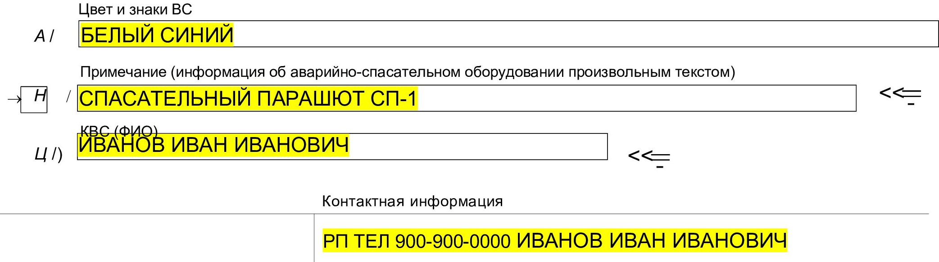
N/ - обозначает любую другую информацию о имеющемся на борту аварийно-спасательном оборудовании, вносимую произвольным текстом с применением букв русского или латинского алфавитов.
C/ - с последующим указанием фамилии командира воздушного судна.

Slide 30
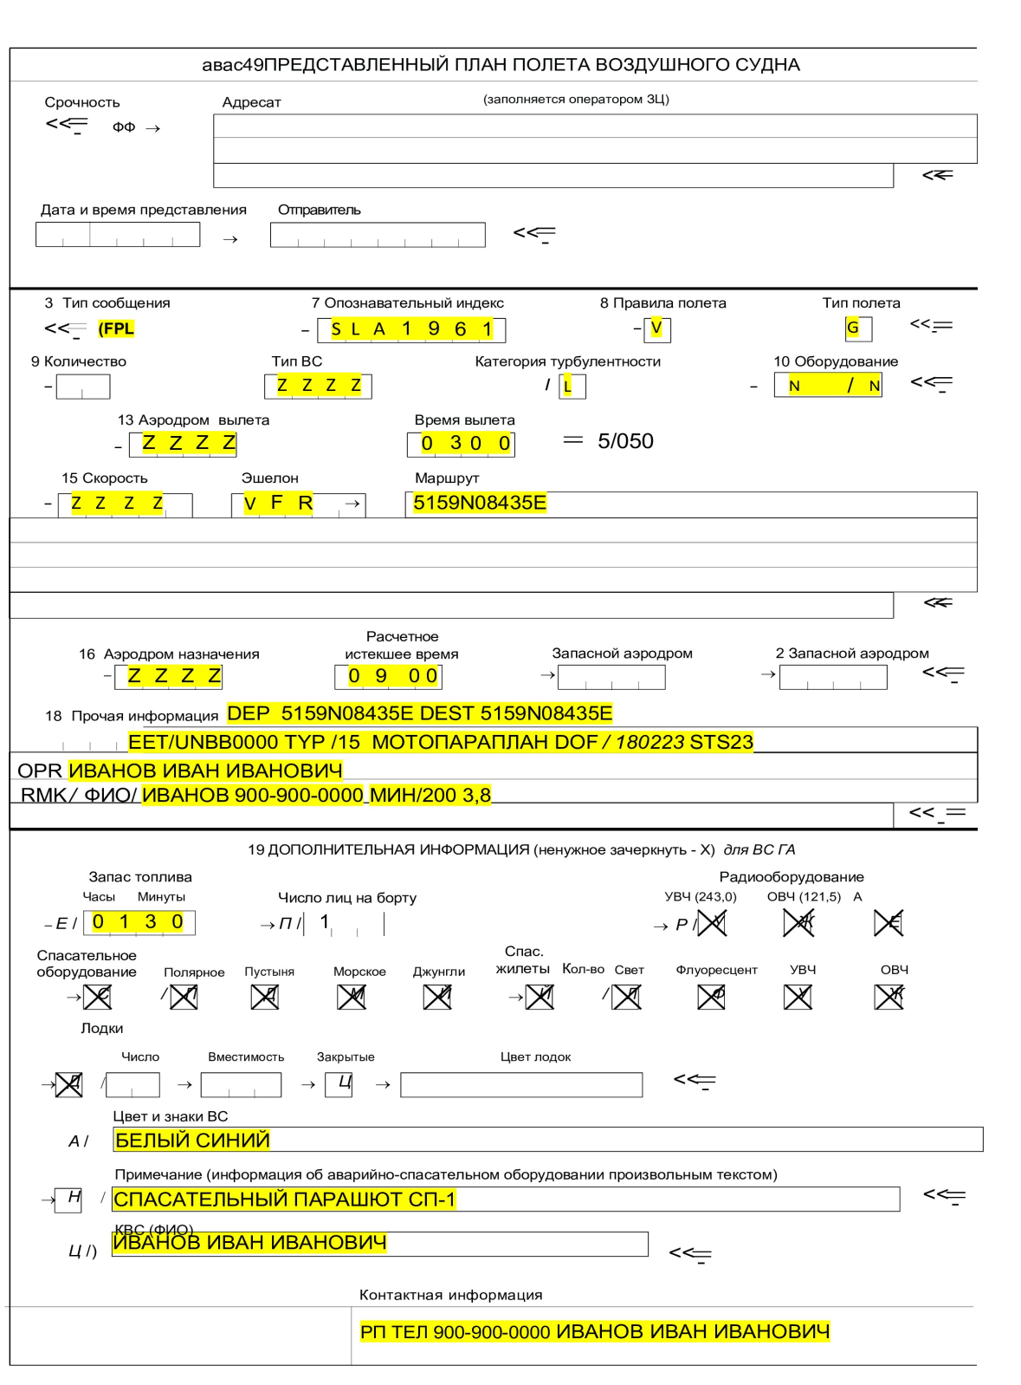

Slide 31
ОТПРАВКА ФПЛ
Заполненный ФПЛ необходимо отправить на адрес nzc@zsa.ru . Тема письма обязательно должна быть ФПЛ.
После отправки приходит автоматический ответ:
Ваше письмо получено!
Контактная информация:
Начальник смены (383) 216-95-20
Ст. диспетчер ПИВП внетрассового сектора (383) 319-09-18 Диспетчер ПИВП
внетрассового сектора (383) 319-09-16 Ст. диспетчер ПИВП трассового сектора
(383) 319-09-17 Диспетчер-оператор (383) 319-00-09

Slide 32
Уведомление о начале и окончании полетов
За 10-15 минут до указанного в ФПЛ расчетного времени вылета необходимо уведомить о начале работы РП аэропорта, в зоне ответственности которого производится полет, назвав индекс, указанный в ФПЛ
РП Барнаул (3852) 24-36-59
РП Новосибирск (383) 216-94-58
РП Горно-Алтайск (38822) 2-24-22
РП Новокузнецк (3843) 99-30-52
Также необходимо уведомить РП аэропорта об окончании полетов.

Slide 33



Спасибо за внимание!!!

